Slide 1



№31 мектеп-гимназиясы
І-тоқсан
Қазақ тілі

Slide 2
Бөлім: Жанды табиғат
5-сабақ
Тақырыбы: “Мәтін”
Оқу мақсаттары:
3.1.2.1 мəтіннің тақырыбымен берілген суреттер/фото/диаграмма бойынша мəтіннің мазмұнын болжау;
3.2.1.1 тірек сөздер/көмекші сөздер арқылы мəтін түрлерін (əңгімелеу, сипаттау, пайымдау) жəне оның құрылымдық бөліктерін анықтау.
Бағалау критерийлері:
- Мәтіннің мазмұнына қатысты өз ойын айтады және негіздейді;
- Сауатты жазып, ауызша ойын жеткізе алады.

Slide 3

Бөлім: Жанды табиғат
5-сабақ
Тақырыбы: “Мәтін”
Бүгінгі сабақта үйренетінің:
Әңгімелеу, сипаттау мәтіндерінің ерекшеліктерін анықтау,
- Олардың бір-бірінен айырмашылығын ажырата
білу.

Slide 4

Қызығушылықты ояту
“Артық сөзді тап”
Дыбыс
Дауысты дыбыс
Дауыссыз дыбыс
Мәтін
Жауабы:
https://www.youtube.com/watch?v=ysWubBgo_Lg
Мәтін

Slide 5
Мәтін түрлері
Әңгімелеу
Сипаттау
Пайымдау
Сұрақтары:
не істеді?
қайтеді?
Сұрақтары:
қандай? Қай?
Сұрақтары: неліктен?
Не себепті?
Құрылымы:
Түрі
Сипаты
Ерекшелігі
Құрылымы:
Дәлелденетін пікір
Дәлелдеу
Құрылымы:
1.Оқиғаның
басталуы
2. Оқиғаның одан
әрі дамуы
3. Оқиғаның
аяқталуы

Slide 6
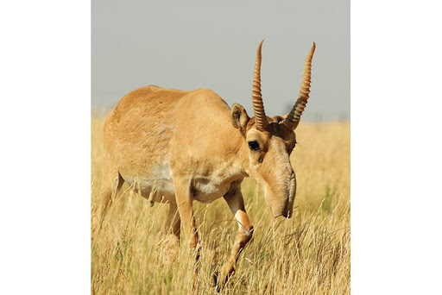
Оқулықпен жұмыс
Ақбөкен
20-жаттығу.
Мәтін түрін анықта. Қайсысы әңгімелеу мәтіні, қайсысы сипаттау мәтіні екенін дәлелде. Сипаттау мәтінін көшіріп жаз.
Ақбөкендер ен даланы мекендейді. Олар топ - тобымен жайылады. Кәрі ақбөкендер қарауылда тұрады. Қауіп төнгенде пысқырып дыбыс шығарады.
Ақбөкен қойға ұқсайды. Бірақ оның
басы үлкен. Тұмсығы жалпақтау.
Артқы аяқтары қысқалау. Көздері
мөп-мөлдір.
Әңгімелеу мәтіні
Сипаттау мәтіні

Slide 7

21-жаттығу. Мәтін тақырыбына сай келмейтін бөлікті алып таста. Құрастырған мәтініңе ат қой.
Екі таяқ
Көптен бері қора сыртында екі таяқ жататын. Екеуі дос еді.
Морж – сойдақ тісті полярлық мақұлық. Ол шаян бақалшықтарын қазып жеп қоректенеді.
Бір күні Қалтай біреуін қазық қып қағып, бұзауын арқандады. Сол-ақ екен, әлгі таяқтың көкірегіне нан пісіп шыға келді. Өйтпегенде ше? Қазық болып, пайдаға жарады ғой.

Slide 8
Шығармашылық диктант
Тапсырма: Орны ауыстырылып берілген сөздерден сөйлем құрап жазу. Мәтіннің қай түрі екенін анықта.
1.Келді, күз. 2. Сарғаяды, ағаш, жапырақтары. 3. Жиналады, егін. 4. Ұшады, жаққа, құстар, жылы.
Күз келді. Ағаш жапырақтары сарғайды. Егін жиналды. Құстар жылы жаққа ұшады.
Әңгімелеу мәтіні

Slide 9
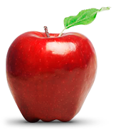
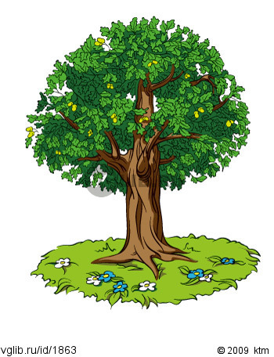
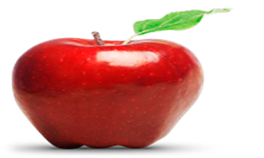
11
Пайымдау
Сипаттау
Әңгімелеу
Мәтін

Slide 10
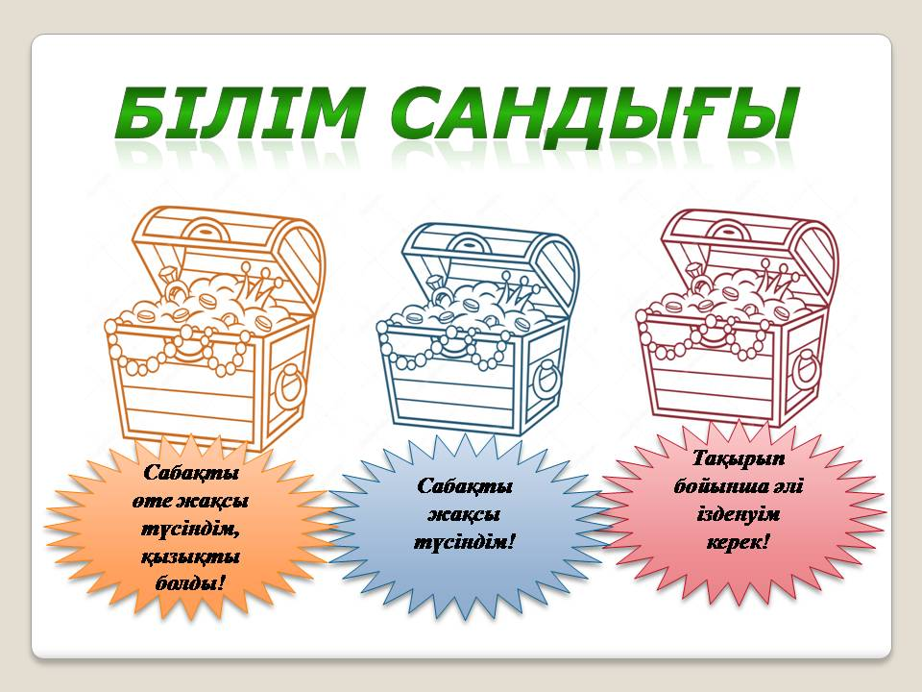
Кері байланыс

